Slide 2
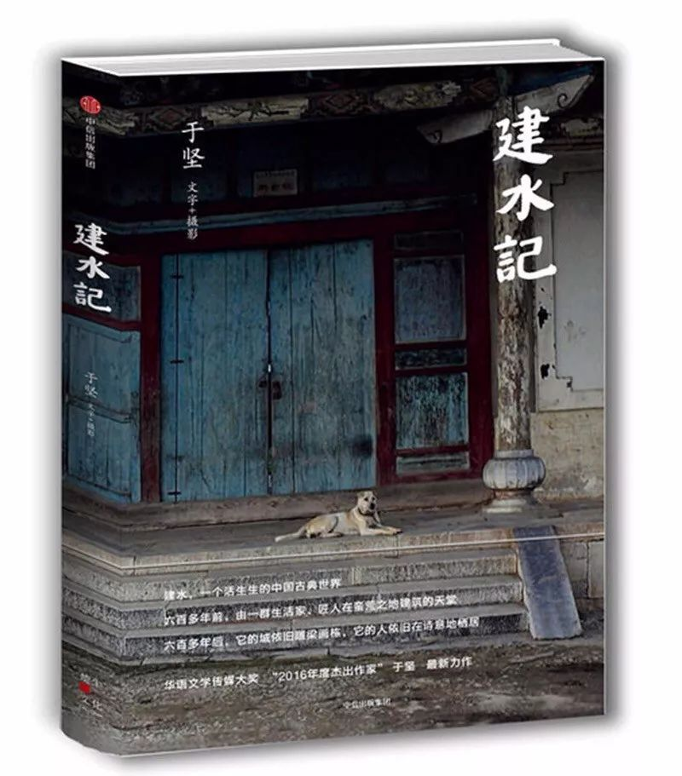
诗人于坚对于云南建水这座小城非常钟爱，几十年间，他不断穿梭在建水的大街小巷，体悟建水的建筑、手艺、生活方式。《建水记》是于坚在2018年出版的散文作品，汇集37篇文章及 134张照片，由楚尘文化推出。书中，于坚化身建水精神文化的代言人，深情地书写这个小城的乡愁，述说着一座古城的前世今生。这是一本关于古典生活、建筑、手艺的沉思录，是于坚追问何为“诗意地栖居”之作。该书曾获2018年度“书香昆明·好书评选系列活动”之“云南十大好书”等奖项。

Slide 3
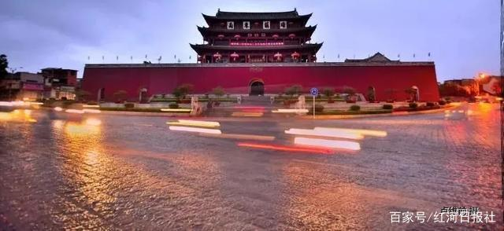
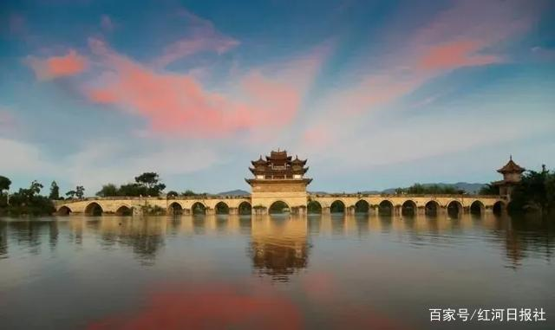
《建水记》在古代文化和现代汉语之间搭建了桥梁，生动呈现了云南古城建水的过去、当下和未来。阅读《建水记》，可以让人学会理解一座古城、一座建筑、一种仪式，学会如何安放、庇护人类的心灵。此次借助语文高考试题，考生们可以进一步了解诗人于坚，了解于坚秉承的汉语传统，以及其作品中蕴含的诗意与情怀。

Slide 4
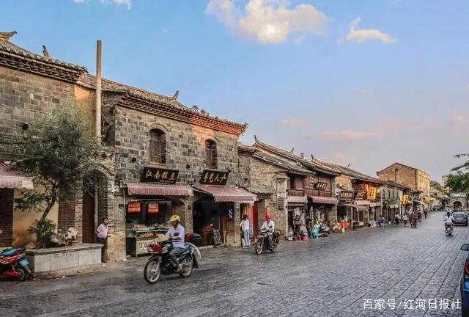

Slide 5
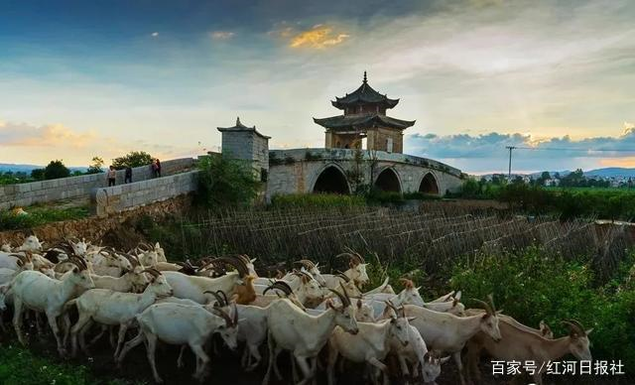
“人类为什么会有建水城这样的栖居地？它又为什么落后于时代？又为什么因‘落后’而鹤立鸡群，不同凡响？数十年来我一直在想这些问题。”在《建水记》中，于坚自己也如此发问。
“当下时代的教育，离生活很远。而在建水，我感受到离生活更近了一些，这也是这部作品想要呈现的。”建水的过去、当下和未来，隐喻着生活的过去、当下和未来，于坚说，“好吃、好玩、好在这些表象背后是对美好生活方式和本质的再一次探寻，而借着这一次语文高考试题，我也希望现在的孩子们能够更多一些生活美学的教育，离真正的生活更近一些。”
建水水缘桥

Slide 6
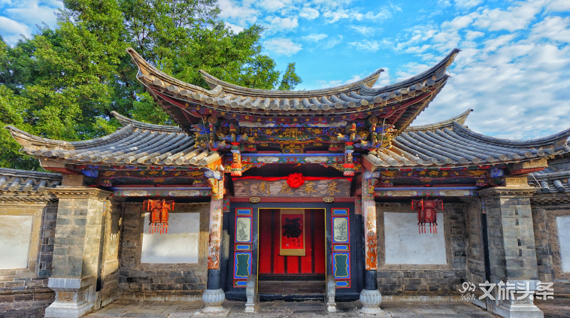
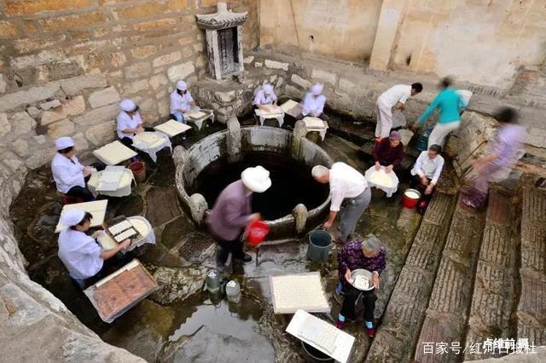

Slide 7
①文章运用大量笔墨写了建水城内临安饭店中食客满堂的场面，表现了建水城的独具特色的地方风物；
②文章还重点写了烧卖的做法，以此表现建水城的历史传承。
③后文中还重点写了小巷中蘑菇的香气和小巷里的人提着蔬菜行走，并对蔬菜进行了铺陈，以此表现建水人的日常生活和城的烟火气息，这也是文章所要表现的建水古城的城市品格。

Slide 8
①文章以空间的转换为行文线索，展开对建水的描写，从城外的临安车站开始，依次写穿过城门，经过街道市场，胡同小巷最后进到家庭院落。②文章以时间的延续为思想线索，既写了“原始之城”，又写了今日的建水城，将建水同时置于历史文化传承与当下日常生活中来描写，表现这座古城经久不衰的生命活力。

